Slide 1


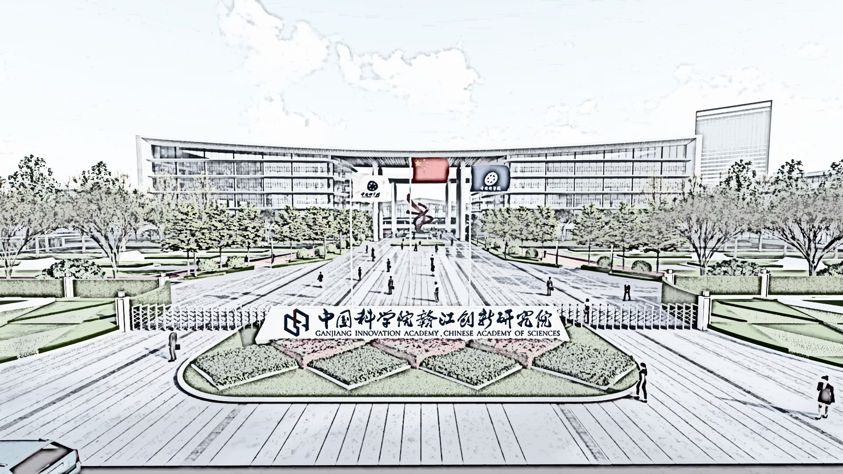
稀土调控 Cu 电子态
用于 CO₂ 加氢制乙醇
研究背景与拟定研究方案
汇报人：张捷
导师：胡国平 赵生迎
2026年11月4日
Notes:
根据用户提供《张捷-讨论-261012.pptx》整合；研究方向为暂定方案。保留研究对象、汇报人和导师，沿用院所模板。定位：以稀土作为调控变量，检验Cu@Na-Beta中Cu电子态与乙醇形成的关系，不以性能必然提升为前提。图示均取自所提供文献或原PPT中对应论文截图。
Ding et al. Chem 6 (2020) 2673–2689. DOI: 10.1016/j.chempr.2020.07.001.
Zhang et al. Angew. Chem. Int. Ed. 64 (2025) e202514920. DOI: 10.1002/anie.202514920.
Zeng et al. Appl. Catal. B 291 (2021) 120073. DOI: 10.1016/j.apcatb.2021.120073.
Ait El Fakir et al. ChemSusChem 18 (2025) e202500188. DOI: 10.1002/cssc.202500188.
Science China Chemistry 69 (2026) 680–697. DOI: 10.1007/s11426-025-2930-6.
Ye et al. Nat. Synth. 4 (2025) 288–302. DOI: 10.1038/s44160-025-00747-1.

Slide 2
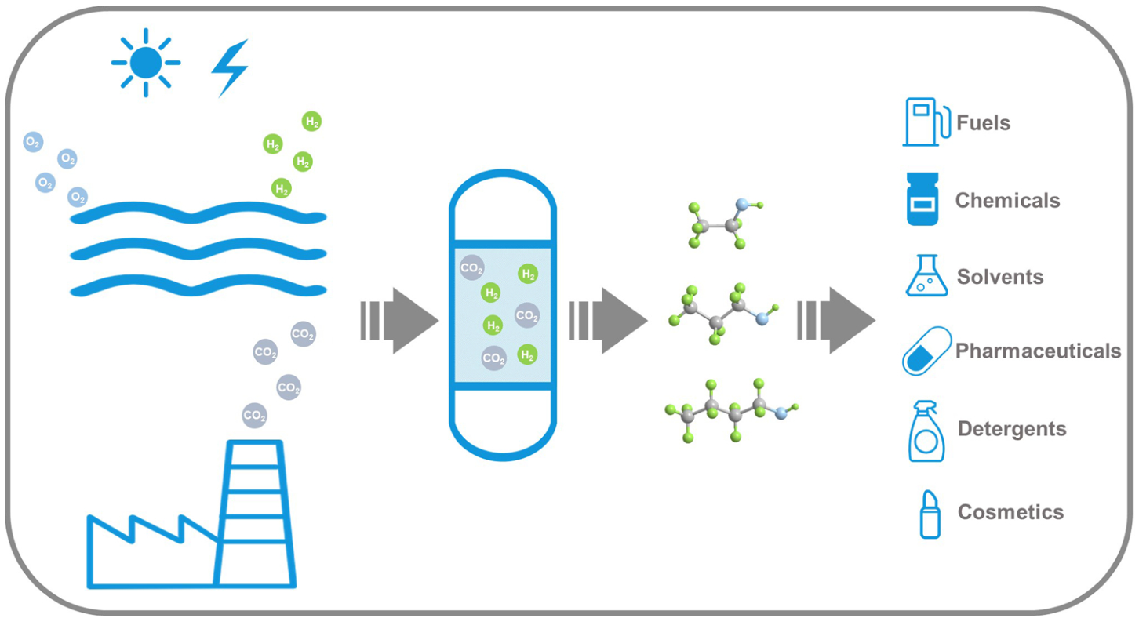
研究背景
CO₂ 与绿氢制乙醇：碳循环与液体储能
碳源替代
拓展非粮、非化石碳路线
能源载体
以液体产物储存可再生氢
产品价值
燃料组分与化工原料
路线价值明确，核心挑战是把 CO₂ 定向转化为乙醇。
图：Appl. Catal. B 291 (2021) 120073, Fig. 2；ChemSusChem 18 (2025) e202500188
1
Notes:
背景引入。原图为CO2和可再生氢制高级醇通用示意，乙醇为本课题目标。低碳效益依赖氢源、能耗及全生命周期评价，不将CO2利用等同于必然净减排。
Zeng et al. Appl. Catal. B 291 (2021) 120073. DOI: 10.1016/j.apcatb.2021.120073.
Ait El Fakir et al. ChemSusChem 18 (2025) e202500188. DOI: 10.1002/cssc.202500188.
Ye et al. Nat. Synth. 4 (2025) 288–302. DOI: 10.1038/s44160-025-00747-1.
图片 value: 2021_ApplCatalB_Zeng_CO2加氢制高级醇-催化剂设计.pdf, PDF第2页, Fig. 2, 原文截图，未重绘。

Slide 3
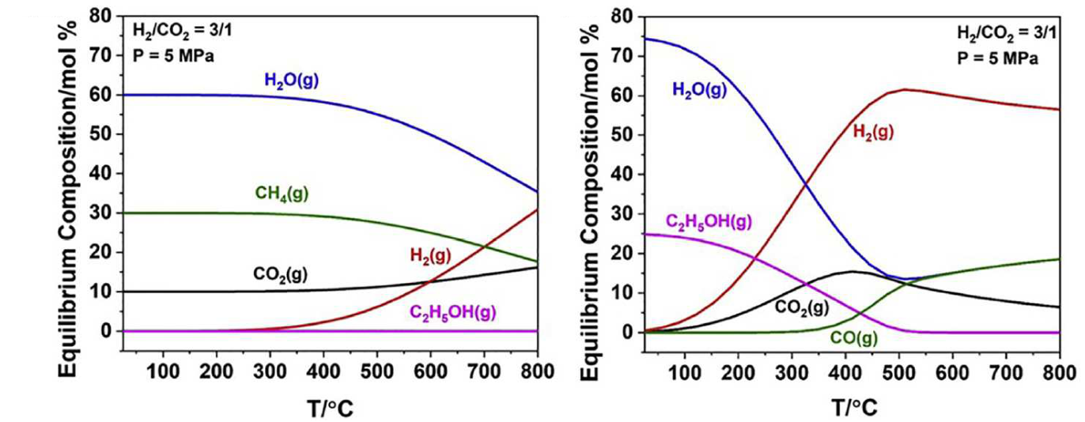
研究背景
C–C 偶联须与甲烷化、CO 脱附竞争
2CO₂ + 6H₂ → C₂H₅OH + 3H₂O
活化
低温速率受限
偶联
须形成并保留 C–C 键
选择性
抑制 C₁ 与烃类路径
含甲烷竞争
排除甲烷的简化体系
由此转向：同时调控金属活性位及其周围环境。
图：Sci. China Chem. 69 (2026) 680–697, Fig. 2c,d；ChemSusChem 18 (2025) e202500188
2
Notes:
图为平衡组成（mol%），不是实测选择性；两图均5 MPa、H2/CO2=3，但采用不同产物集合。低温高压有利于乙醇平衡，动力学则需要催化剂选择性调控。C–C偶联为关键环节，具体控速步骤随体系与工况而变。
Science China Chemistry 69 (2026) 680–697. DOI: 10.1007/s11426-025-2930-6.
Zeng et al. Appl. Catal. B 291 (2021) 120073. DOI: 10.1016/j.apcatb.2021.120073.
Ait El Fakir et al. ChemSusChem 18 (2025) e202500188. DOI: 10.1002/cssc.202500188.
图片 thermo_cd: 2026_SciChinaChem_Fan_CO2加氢制乙醇-热催化新进展.pdf, PDF第3页, Fig. 2c,d, 原文截图，未重绘。

Slide 4
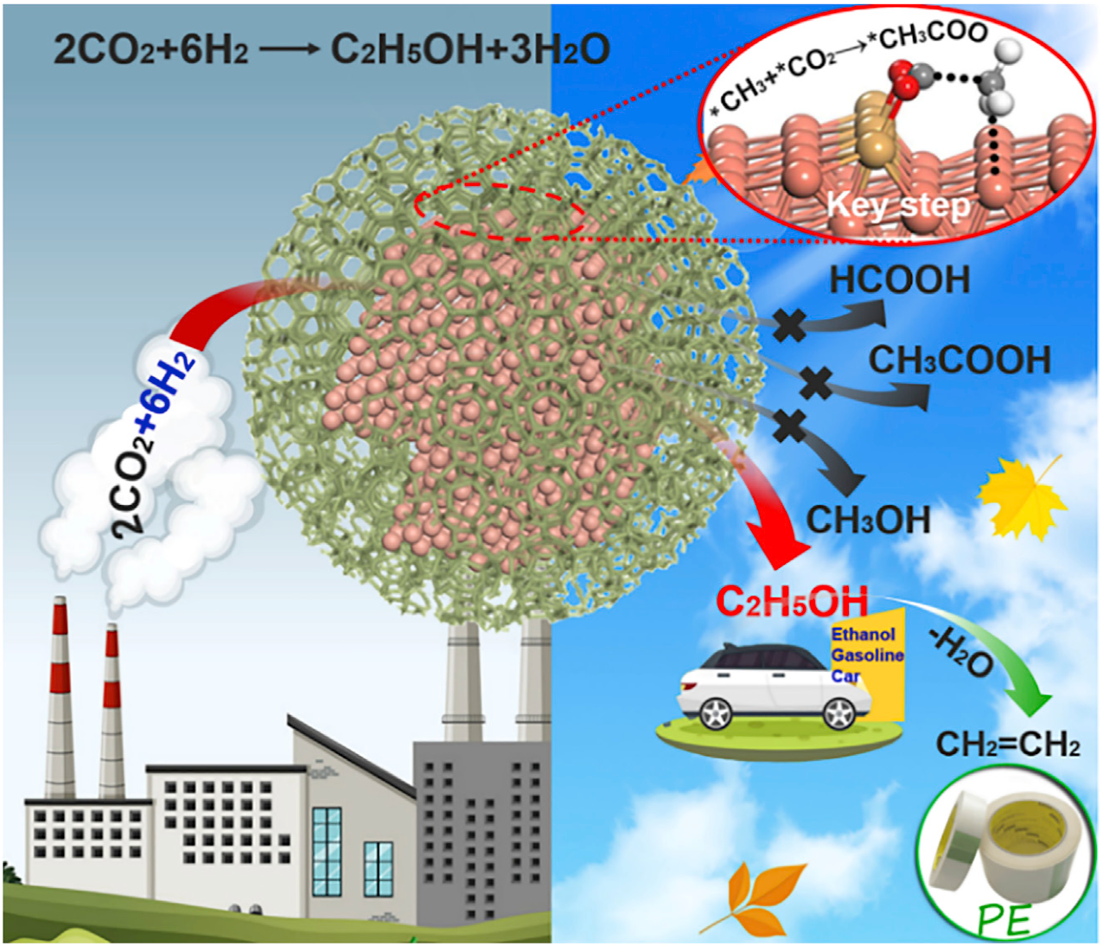
体系选择
Cu@Na-Beta：用明确体系研究界面贡献
非贵金属平台
Cu 提供加氢功能，限域环境参与选择性调控
可复现基线
2–5 nm Cu 封装于 Na-Beta；原文 Cu 8.24 wt%
明确产物特征
乙醇为唯一有机产物，仍有 CO 副产物
已有“台阶 / 限域”解释，进一步追问：界面 Cu 电子态贡献多少？
图：Chem 6 (2020) 2673–2689, Scheme 1；体系比较参见 ChemSusChem 18 (2025) e202500188
3
Notes:
以Cu@Na-Beta为模型体系。原文主要解释为台阶Cu、Cu缺陷和分子筛限域协同；Scheme1中提出CO2与吸附CH3形成CH3COO再加氢的路径，不把通用CO插入路线直接套用到本体系。2–5 nm及8.24 wt%为文献数据。乙醇唯一有机产物不等于总碳基选择性100%。
Ding et al. Chem 6 (2020) 2673–2689. DOI: 10.1016/j.chempr.2020.07.001.
Ait El Fakir et al. ChemSusChem 18 (2025) e202500188. DOI: 10.1002/cssc.202500188.
图片 scheme: Cu@NaBeta_乙醇合成.pdf, PDF第13页, Scheme 1, 原文截图，未重绘。

Slide 5
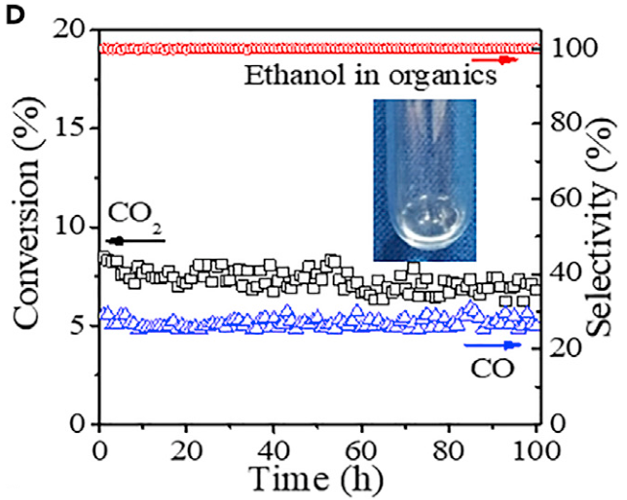
文献基线
封装 Cu 的性能基线已建立
300 °C；H₂/CO₂ = 3；GHSV = 12,000 mL·gcat⁻¹·h⁻¹
压力
X(CO₂)
乙醇 STY
1.3 MPa
7.9%
258
2.1 MPa
约 18%
约 398
STY：mg·gcat⁻¹·h⁻¹
1.3 MPa：100 h 连续运行
先复现基线，再在同工况下比较稀土引入前后的变化。
Chem 6 (2020) 2673–2689, Table 1、Fig. 1B,D
4
Notes:
Table1：Cu@Na-Beta在300°C、1.3MPa条件下转化率7.9%、STY258 mg/gcat/h。2.1MPa时正文报告转化率约18%、STY约398，乙醇单程收率约14%。Fig1D的100h稳定性仅对应1.3MPa，不外推到2.1MPa。文献为已报告基线，不表示本课题已复现。
Ding et al. Chem 6 (2020) 2673–2689. DOI: 10.1016/j.chempr.2020.07.001.
图片 stability: Cu@NaBeta_乙醇合成.pdf, PDF第4页, Fig. 1D, 原文截图，未重绘。

Slide 6
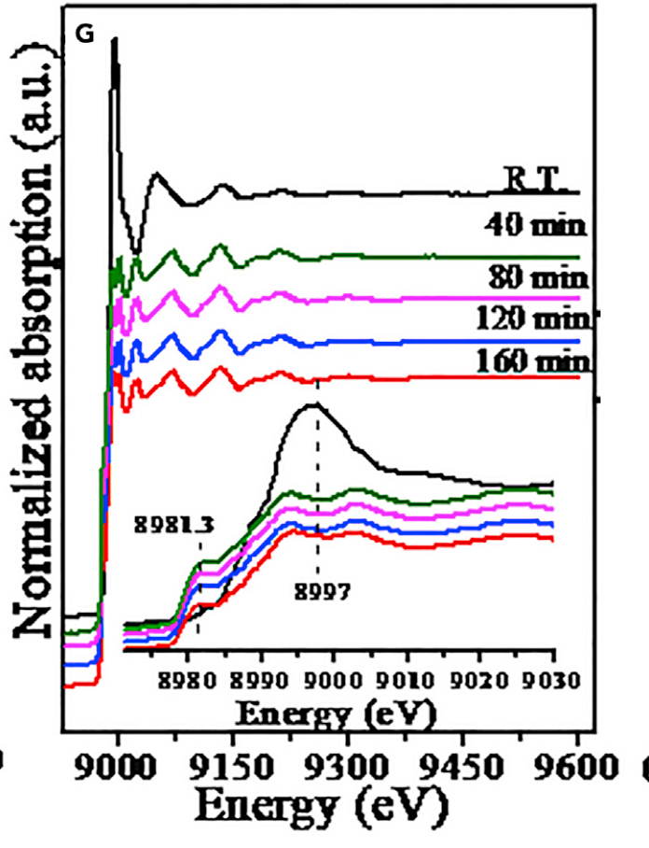
科学缺口
Cu⁰ 占主导，少量电正性 Cu 的贡献待定
已有证据
XANES：主要为 Cu⁰
XPS / Auger：存在少量电正性 Cu
尚缺证据
300 °C / 1.3–2.1 MPa 下的稳态价态
及其与乙醇生成的定量关系
仅凭 Cu 2p，难以区分 Cu⁰ 与 Cu⁺。
250 °C / 0.5 MPa / CO₂ + 3H₂
需要主动改变 Cu 价态，并同步排除粒径、孔结构和酸性变化。
图：Chem 6 (2020) 2673–2689, Fig. 2G；XPS / Auger 结论见正文及文中 Fig. S6
5
Notes:
XANES证明Cu0主导，但不能排除少量界面电正性Cu。Cuδ+不自动等同于已定量的Cu(I)。原文XPS与Auger样品在250°C、0.5MPa、CO2+3H2处理40min后无空气转移；表征工况不同于300°C、1.3–2.1MPa性能工况。所给PDF不包含补充图S6，因此不重新制作或伪造该图。XANES截图沿用用户PPT中对应原文Fig2G。
Ding et al. Chem 6 (2020) 2673–2689. DOI: 10.1016/j.chempr.2020.07.001.
图片 xanes: Cu@NaBeta_乙醇合成.pdf, PDF第6页, Fig. 2G, 原文截图，未重绘。

Slide 7
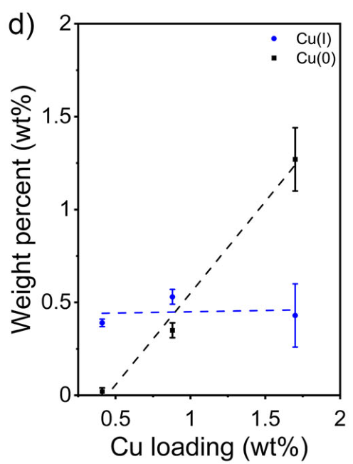
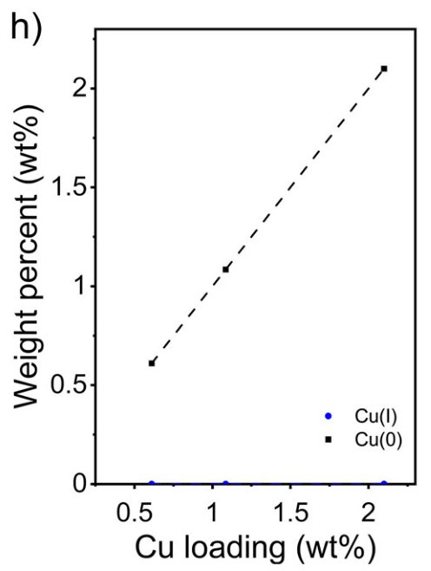
调控依据
Y 可提高 Cu(I) 抗还原性，工况迁移待验证
Cu–6Y/Beta
Cu/Beta
文献事实
固定 Y = 6 wt% 时
保留约 0.4–0.5 wt% Cu(I)
证据边界
乙醇暴露可进一步还原 Cu(I)
该研究以乙醇脱氢为模型反应
本课题迁移
Na-Beta / 高 Cu 载量 / CO₂ 加氢
均须重新验证
脱铝 Beta；350 °C，101 kPa H₂
稀土是可检验的调控手段；“在乙醇合成中锁定 Cu(I)”仍是假设。
图：Angew. Chem. Int. Ed. 64 (2025) e202514920, Fig. 2d,h
6
Notes:
固定6 wt%Y时，EXAFS给出的Cu(I)绝对质量分数约0.4–0.5wt%，以催化剂总质量为分母，而非Cu(I)占全部Cu的比例。适用范围为原文脱铝Beta及约0.4–1.7wt%实测Cu系列，不是所有载体/载量的普适锚定容量。乙醇气氛可使Cu(I)继续还原，原文活性结论涉及乙醇脱氢；不得作为CO2制乙醇Cu(I)为活性位的直接证明。La为本课题拓展，未由该文验证。
Zhang et al. Angew. Chem. Int. Ed. 64 (2025) e202514920. DOI: 10.1002/anie.202514920.
图片 y_capacity: Angew Chem Int Ed - 2025 - Zhang - Cu Evolution over Bimetallic Cu‐Y Beta Zeolite Under H2 and Ethanol Atmospheres .pdf, PDF第4页, Fig. 2d, 原文截图，未重绘。
图片 no_y_capacity: Angew Chem Int Ed - 2025 - Zhang - Cu Evolution over Bimetallic Cu‐Y Beta Zeolite Under H2 and Ethanol Atmospheres .pdf, PDF第4页, Fig. 2h, 原文截图，未重绘。

Slide 8
研究假设
把 Cu 电子态从观测量变为可控变量
在 Cu@Na-Beta 中引入 Y / La，能否稳定改变工况下的 Cu 电子态，
并由此影响乙醇形成？
01
02
03
稳定化
可调控
活性贡献
能否保留 Cu(I)？
随时间如何演变？
配位与近邻结构
能否改变 Cu⁺ / Cu⁰？
价态改变是否对应
乙醇速率和选择性变化？
研究目标是建立可验证的构效关系，同时识别规律不成立的边界。
立项依据：Chem 6 (2020) 2673–2689；Angew. Chem. Int. Ed. 64 (2025) e202514920；以下为待检验假设
7
Notes:
本页为课题假设，不声称稀土已经形成晶内单原子或已经锁定Cu(I)。拟从稳定化、可设计性、活性贡献三个层次推进。性能提高不是唯一成功判据；经控制变量后证实电子态不是主导因素也具有研究价值。
Ding et al. Chem 6 (2020) 2673–2689. DOI: 10.1016/j.chempr.2020.07.001.
Zhang et al. Angew. Chem. Int. Ed. 64 (2025) e202514920. DOI: 10.1002/anie.202514920.

Slide 9
样品设计
以 Cu 与稀土载量构建成对对照
组别
目标组成 / wt%
目的
Cu 梯度
Cu 6.18 / 8.24 / 10.3 / 12.36
Y = 6 与无 Y，成对比较
La 对照
Cu 8.24 / 10.3 / 12.36；La 9.4
与 Y 6 近似等摩尔比较
Y 梯度
Cu 8.24；Y 2 / 4 / 6 / 8
检验稀土用量效应
无 Cu 对照
Y 6；La 6
排查稀土 / 载体本底
起步组合
优先 8.24Cu：无稀土、Y6、La9.4；再扩展载量序列。
若高载量下价态差异不足，可补低 Cu 机制组（0.4–2 wt%，建议）。
依据用户暂定方案整理；均为目标载量，实际组成以 ICP / XRF 为准
8
Notes:
保留原稿Cu梯度A/B、La组、Y梯度及Y6/La6无Cu对照，不把原稿C1–C4误写为四个样品：原稿La组实际列出三种Cu载量，故改用组别表达。Y6与La9.4近似等摩尔，计算为6×138.91/88.91≈9.37。原稿La6无Cu对照保留；它与La9.4活性组载量不匹配，正式因果比较建议加La9.4空白及裸Na-Beta空白。低Cu机制组为建议补充，不替换已拟高Cu矩阵；原稿“低Cu主线”与其样品表高Cu范围不一致，本版改为按问题分阶段推进。起步组合为整合建议。

Slide 10
合成路线
以 DGC 封装为基线，验证晶内稀土引入
01
造孔与载 Cu
02
壳凝胶引入稀土
NaOH：65 °C，30 min
Cu(NO₃)₂ 浸渍；450 °C，3 h
加入 Y / La 前驱体
核对凝胶组成与金属保留
03
DGC 晶化
04
还原与结构核验
180 °C，2 天
550 °C，4 h 脱模板
5% H₂/N₂：350 °C，1.5 h
按需无空气转移 / 钝化
核验：Cu 保留率≥80%（拟定）· Beta / 孔结构 · 粒径 · 稀土分散与近邻。
Cu@Na-Beta 基线：Chem 6 (2020) 2673–2689, Experimental Procedures；稀土引入与验收值为拟定方案
9
Notes:
仅造孔、载Cu、DGC及还原条件来自Chem原文；壳凝胶引入Y/La为用户拟定路线，不能称文献已经证明的合成方法。原文Na-Beta Si/Al约25，0.2mol/LNaOH，65°C30min，Cu(NO3)2乙醇浸渍，450°C3h，180°C2天DGC，550°C4h，5%H2/N2 350°C1.5h。Cu保留率≥80%为原稿拟定筛查阈值，非文献通用标准。XRD未见Y2O3不能单独证明单原子结构；须结合HAADF-STEM/XAS等核验。反应前已还原样不宜以暴露空气后的XPS替代工作态价态。
Ding et al. Chem 6 (2020) 2673–2689. DOI: 10.1016/j.chempr.2020.07.001.

Slide 11
验证路径
先证实价态可调，再检验它是否影响乙醇形成
01
02
03
结构配平
工况价态
同步反应
ICP / XRF、XRD、BET
TEM、酸性与稀土分散
XANES / EXAFS
XPS + Cu LMM 辅证
气液定量与碳平衡
X、S、STY 及稳定性
两个指标分别分析
Cu(I) 绝对含量（占催化剂） + f[Cu(I)]（占总 Cu）
比较还原态 → 稳态 → 反应后；优先同转化率、排除传质影响。
只有在粒径、孔结构与酸性等影响可区分时，才讨论电子态的因果贡献。
表征思路依据两篇原始论文；本页为拟定验证方案
10
Notes:
建议先复现Chem基线，再在可比工况下对照；高压原位XAS条件若不可达，要明确气氛/压力差异，准原位结果不等于稳态工况证据。XANES采用合适参考与线性组合拟合报告误差，EXAFS核对配位；Cu2p单独无法可靠区分Cu0与CuI，需CuLMM/Auger参数等辅证。Cu(I)绝对含量可由总Cu质量分数×Cu(I)分率估计，依赖谱学模型；它不等同于表面可达活性位数，不直接用作未经证明的TOF分母。建议同步检查EtOH生成速率、碳基选择性、CO/CH4副产物及碳平衡，区分转化率与传质效应。
Ding et al. Chem 6 (2020) 2673–2689. DOI: 10.1016/j.chempr.2020.07.001.
Zhang et al. Angew. Chem. Int. Ed. 64 (2025) e202514920. DOI: 10.1002/anie.202514920.
Ye et al. Nat. Synth. 4 (2025) 288–302. DOI: 10.1038/s44160-025-00747-1.

Slide 12
预期产出
以可重复的价态—活性关系为预期产出
01
价态能否稳定可调
若工况下迅速收敛，先界定稳定化边界。
02
什么因素控制乙醇形成
区分 Cu(I) 绝对含量、比例和界面结构的贡献。
03
给出可重复的构效结论
单调、最优区间或无显著关联，均由数据决定。
拟定课题落点：稀土—Cu 近邻结构、工况电子态与乙醇形成之间的关系。
研究假设与预期判据；不代表已获得实验结果
11
Notes:
替换原稿中作为确定结论展示的“乙醇STY与Cu+含量成火山型关系”“固定Y、Cu+绝对含量趋于恒定”。前者是可检验关系形态，不应预绘数据；后者只在Zhang文献特定系列得到支持，在Cu@Na-Beta中的迁移属于假设。包括阴性结果：若价态不同但速率不变，或差异主要由粒径/孔道/酸性解释，则电子态未被证明为主因。预期产出是稳定化边界、可设计变量和条件依赖的构效关系。
Ding et al. Chem 6 (2020) 2673–2689. DOI: 10.1016/j.chempr.2020.07.001.
Zhang et al. Angew. Chem. Int. Ed. 64 (2025) e202514920. DOI: 10.1002/anie.202514920.

